Slide 1
Vatikan Müzeleri
Elif Cansu Ipek

Slide 2
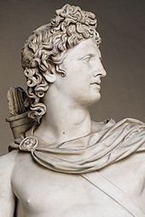
Nasıl kurulmuştur?
Aslında Vatikan Müzeleri Papalar’ın sanat düşkünlüklerinden doğmuştur. Koleksiyonun temeli Papa II. Julius’un sanat eserlerini toplamaya Apollo Belvedere Heykeli ile başlamasıyla atılmış ve ardından dünyanın farklı yerlerinden sanat eserleri ve antik kalıntılar toplanmıştır.

Slide 3
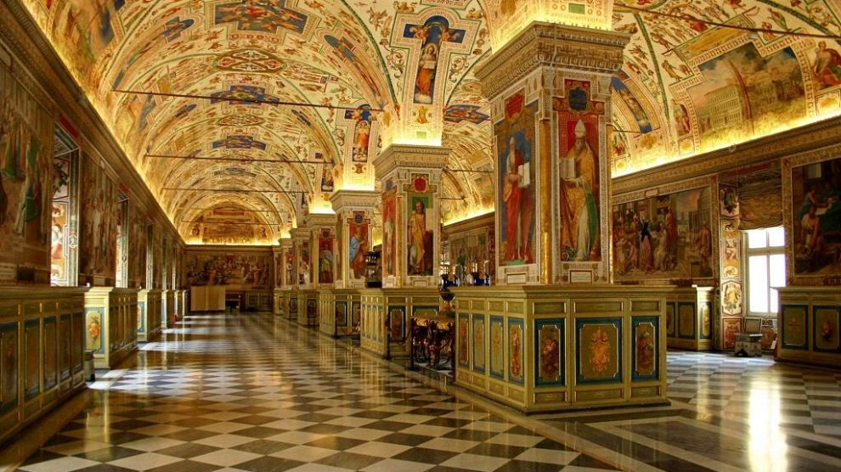
Vatikan Mzeleri
Bazı Papa’ların saraylarıyla avlular, galeriler ve koridorlarla birleştirilmesiyle elde edilen komplekste bu süreçte toplanan, bir kısmı ise Michelangelo gibi büyük sanatçılara sipariş üzerine yaptırılan eserler sergilenmeye başlamıştır.

Slide 4
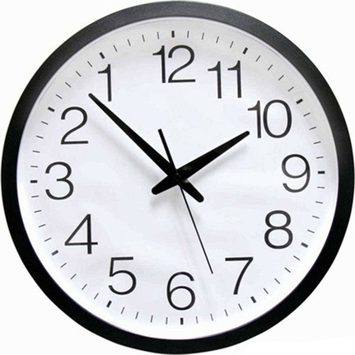
Gezmek Ne Nadar Zaman Alıyor?
Her biri farklı döneme ait veya farklı konseptlerde eserler içeren Vatikan Müzeleri ideal olarak 1 tam gün ayırmanız gereken bir yer. Girişte 4 farklı renkle işaretlenen 4 farklı turdan (yol) birini seçerek gezilmekte. Bu rotaların farkı ise süresi. En kısası 1,5 saat en uzunu 5 saat kadar sürmekte.

Slide 5
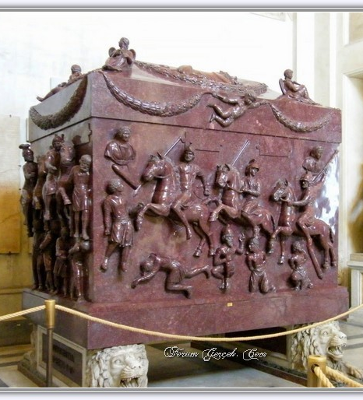
Yunan Haçı Galerisi (Sala Croce Greca)
Roma İmparatoru Büyük Konstantin'in annesi (Helena) ve kızının (Constantina) mezarları olan büyük porfir lahitler.

Slide 6
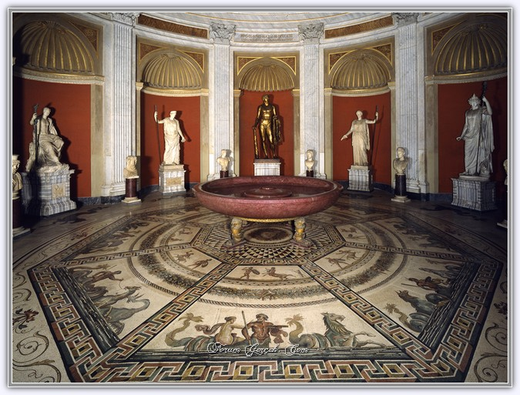
Sala Rotonda
Minyatür Panteon şeklinde, galerinin tabaninda gayet etkileyici antik mozaikler ve Herkül altın kapli bronz heykeli de dahil olmak üzere duvarlarında galeriyi çevreleyen antik heykelleri vardır.

Slide 7
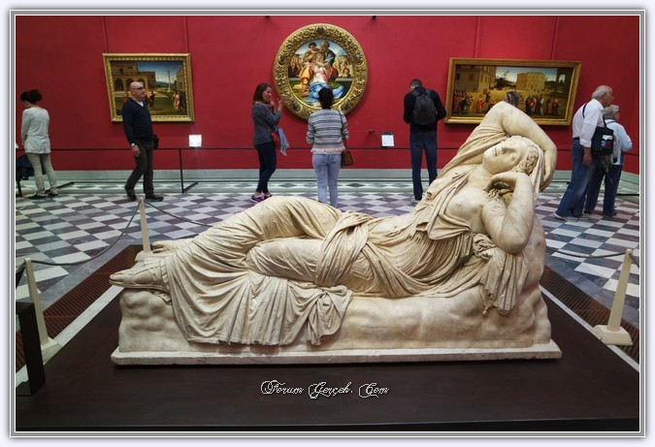
Heykel Galerisi (Galleria delle Statue)
Adından da anlaşılacağı gibi, bu galeride eşitli önemli heykeller sergilenir; bunlar arasinda "Uyuyan Ariadne" ve "Menander" büstü vardir. Aynı zamanda, ihtişamlı "Barberini Candelabra" adlı mumlar avizesini de içerir.

Slide 8
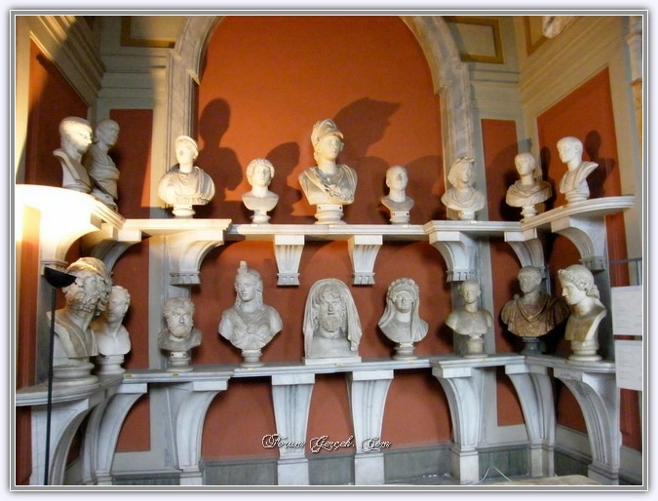
Büstler Galerisi
(Galleria dei Busti)

Slide 9
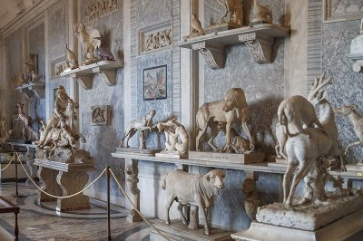
Hayvanlar Salonu (Sala degli Animali)
Bu salonda birçok antik çağlar hayvan heykelleri sergilenmektedir.

Slide 10
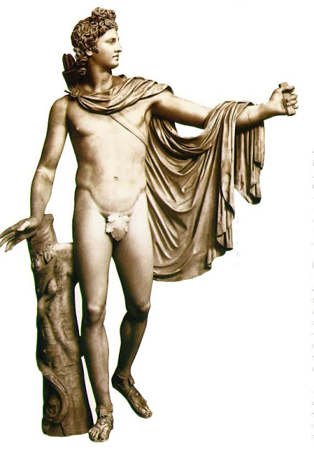
Müzler Salonu (Sala delle Muse)
Tanrı Apollo vevdokuz Müzler heykelleri bulunur. Bunlar yanında önemli antik Grek ve Romalı heykelleri de sergilenmektedir.
Belvedere Gövdesi (torso)

Slide 11
KAYNAKÇA
http://www.forumgercek.com/muzeler/134640-dunyanin-en-unlu-muzeleri-4.html
https://www.travelingturks.com/muze-saray-hizli-giris-bileti/vatikan-muzeleri-sistine-sapeli/
http://defterisk.blogspot.com/2013/08/apollo-belvedere-cesitli-notlar.html
http://www.wikizeroo.net/index.php?q=aHR0cHM6Ly90ci53aWtpcGVkaWEub3JnL3dpa2kvVmF0aWthbl9Nw7x6ZWxlcmk

